Slide 1
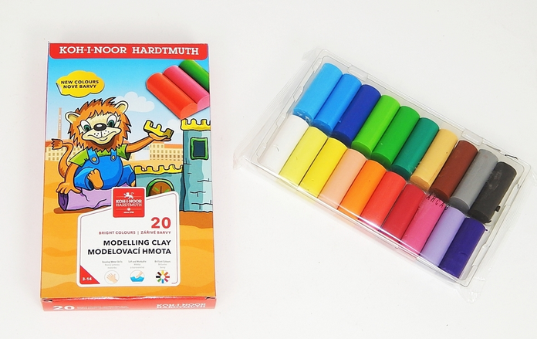
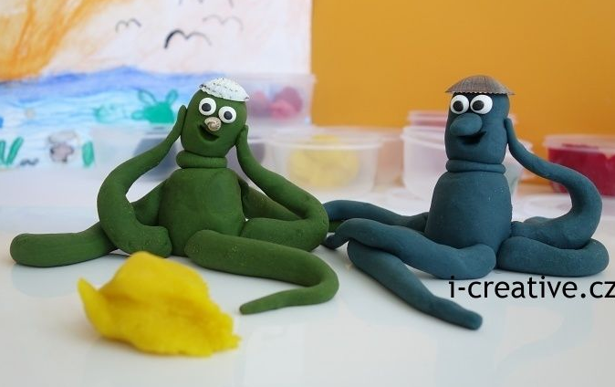
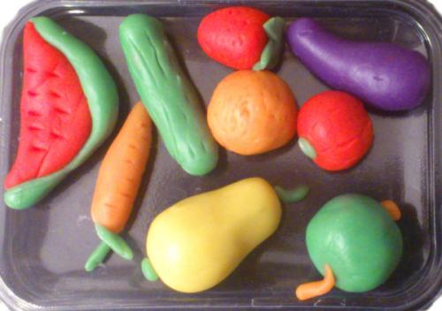
Metodika X.
Vědecké psaní II.
- pro pokročilé
Dát pramenům hlas II.

Slide 2
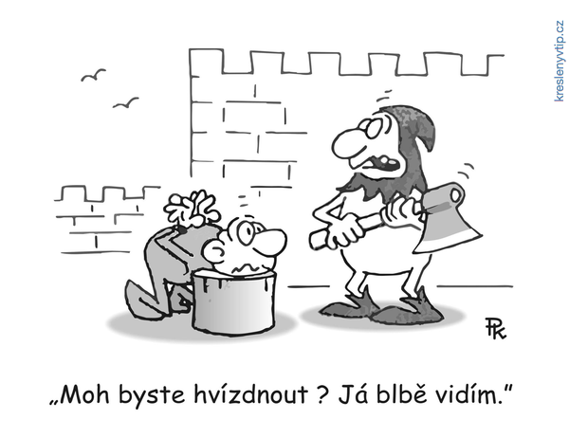
Úkoly 15.3.
Vyberte z vašich pramenů dva odlišné příklady (pramen I, II, max. 2 str.).
Napište k prvnímu (pramen I) text (1/2 až 1 str.), ve kterém
se pokusíte mu dát hlas podle postupu I. (str. 10 na ppt.)
3. Pošlete mi do neděle (13.3.):
- pramen I. (samostatný dokument)
- pramen II. (samostatný dokument)
- váš text s hlasem pramenu (samostatný dokument)
3. Denně 30min psaní

Slide 3
Úkoly 15.3.
Vyberte z vašich pramenů dva odlišné příklady (pramen I, II, max. 2 str.).
Napište k prvnímu (pramen I) text (1/2 až 1 str.), ve kterém
se pokusíte mu dát hlas podle postupu I. (str. 10 na ppt.)
3. Pošlete mi do neděle (13.3.):
- pramen I. (samostatný dokument)
- pramen II. (samostatný dokument)
- váš text s hlasem pramenu (samostatný dokument)
3. Denně 30min psaní

Slide 4
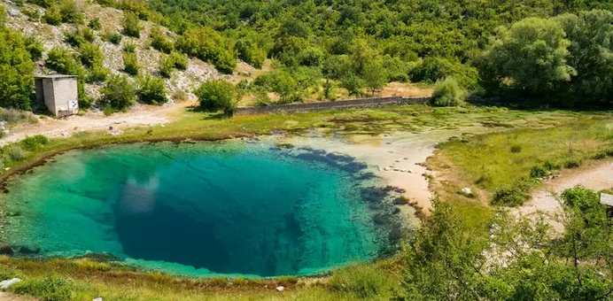
Práce s
prameny
Problémy a výzvy:
Mind map
Kritika pramenů?
Zařazení do
dobového kontextu?
Jak zacházet
s různými typy
pramenů?
Co získáme,
když dáme pramenu
hlas?
Zařazení kontextu
kapitoly?
formální?
série?
osobní?
obrázek?
Dát pramenům hlas
Jak vypadá ‚hlas
pramene‘?
Nechat prameny
vyprávět
a kolik jích vlastně
je?
Jak zvýraznit
výpověď s pomoci
pramene?
Jak propojit
pramen a literaturu?
Jak podpořit
argumentace?
s pomocí pramenů
Jak pracovat s citacemi
v textu?
Jak integrovat pramen
do struktury
vědeckého vyprávění?

Slide 5
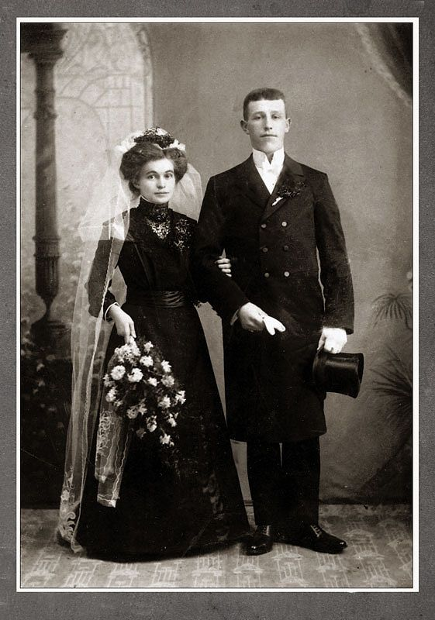
Nechat
prameny vyprávět
Jak integrovat pramen
do struktury
vědeckého vyprávění?
Postup I.:
1. Vytvořit korpus (prameny)
2. Vypsat si užitečné citace (sbírka citací)
nebo všeobecné postřehy
3. Vytvořit si mind map k citacím/postřehům
(co se s tím dá dělat? Kde je třeba
něco doplnit?)
4. Které dílčí otázky se nám nabízejí?
(Postřehy/citace)
5. Poskládat si s postřehů argumentaci
(vytisknout si dokument, použít nůžky)
6. Propojit postřehy/citace textem
Jak zacházet s různorodostí pramenů?

Slide 6
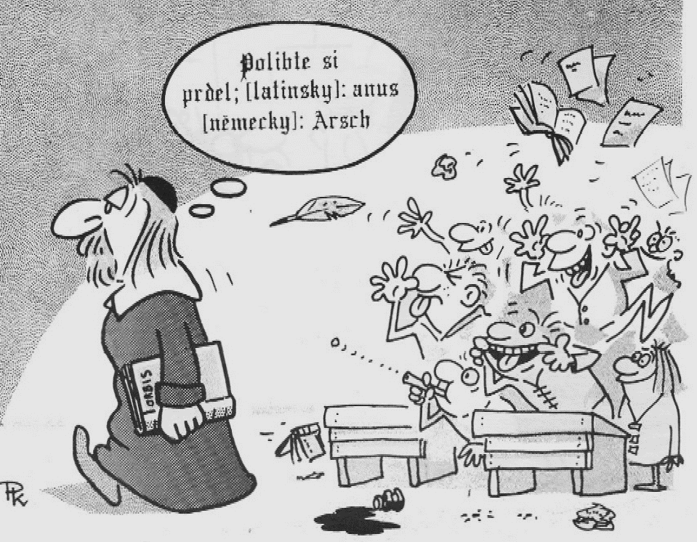
Úkol (25 min)
Představte ústně svůj pramen I. (2 min)
(O čem pojednává? Co je na něm z vašeho hlediska zajímavé?)
2. Přečtěte si první pokusy, dát pramenům hlas:
- Poznáváte text za pramenem?
- Poznáváte v něm fascinaci autora?
- Který text se Vám líbí nejvíc?
- Kde se zatím nepovedlo, dát pramenu hlas? a proč?

Slide 7
Nechat
prameny vyprávět
Jak integrovat pramen
do struktury
vědeckého vyprávění?
Cíl: zpestření textu
Co si musíme promyslet, než začneme psát:
text
Pramen
subtext
Informace které se nám vyjevují
z kontextu, znalostí materie, podvědomí atd.
První dojem
- Je mimořádný nebo ani ne?
- Známe jeho kontext?
- Jakou atmosféru vytváří?
- Jaký dojem zanechává?
Jak se dá použít?
- Má pouze statisticky význam nebo stojí za přímou citaci?
- Je to ‚perlička‘, která potvrzuje dílčí otázku, na které stavíte
argumentaci?
- Doplňuje naší argumentaci z jiného uhlu pohledu?
- Dá se použít jako prvek ke spojení různých výpovědí
- Jde o protiklad k našemu původnímu tvrzení?
- Dá se integrovat do řetězce vyprávění?

Slide 8
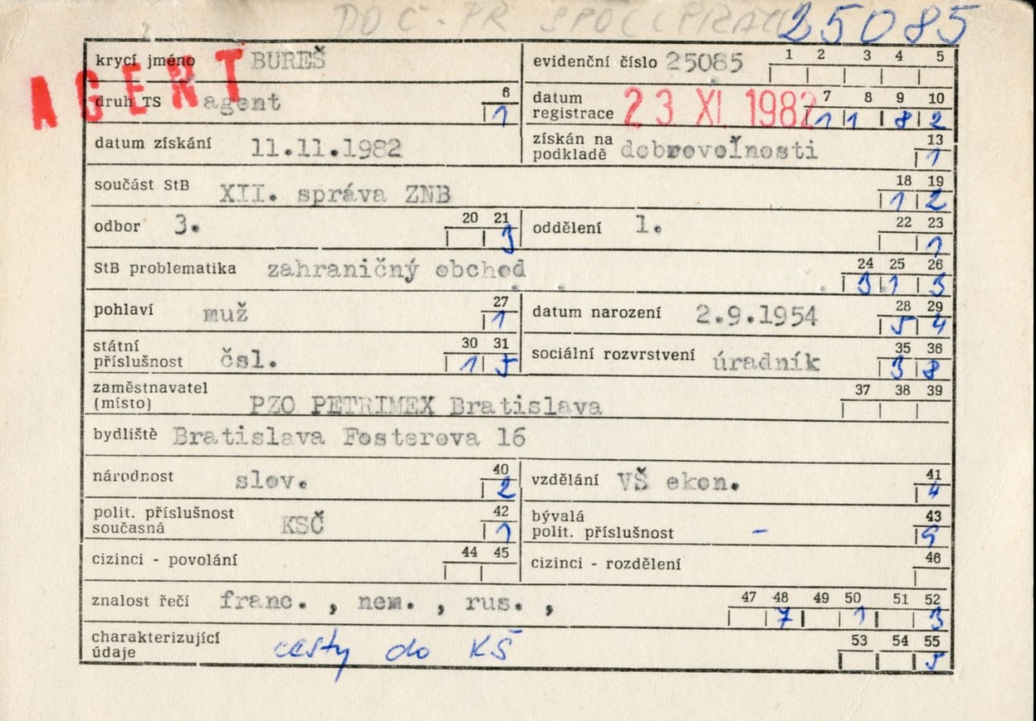
Nechat
prameny vyprávět
Mind map
pramene
Jak integrovat pramen
do struktury
vědeckého vyprávění?
Kdo to psal?
Jak vypadal
ten úředník?
Co znamená datum?
Co vlastně znamená
„dobrovolnost“
Co tenkrát znamenal
zahraniční obchod?
Dojem?
Znalosti jazyku?
V tehdejší společnosti?
Atmosféra?

Slide 9
Nechat
prameny vyprávět
Jak integrovat pramen
do struktury
vědeckého vyprávění?
Cíl: zpestření textu
Různé možnosti, jak dát pramenu hlas:
text
Pramen
Úvodní citát
Možnost I.
Na začátku textu;
vytváření atmosféry
s pomocí přímé citace
Která volně přechází
v analytickou část
Výsledek: Váš text ‚vcucne‘ čtenáře
text

Slide 10
Nechat
prameny vyprávět
Jak integrovat pramen
do struktury
vědeckého vyprávění?
Proplétaní
analýzy s pramenem
Cíl: zpestření textu
Možnost II.
Výsledek: zpestření textu, argumentace opřená přímo o prameny (= přesvědčivost)
Přímá citace
úryvků
pramene I
Přímá citace
úryvků
pramene II
Přímá citace
úryvků
pramene III
Přímá citace
úryvků
pramene IV
text
Analýza
Analýza
Analýza
Vytvořit text
Propojením pramenů
Možnost III.
Výsledek: text je složen z vybraných přímých citací, nejpřímější bezprostřednost
Úvod do kapitoly
analýza,
argumentace
Přímá citace
úryvků
pramene II
Přímá citace
úryvků
pramene IV
text
Přímá citace
úryvků
pramene I
Přímá citace
úryvků
pramene III
Analýza
závěr

Slide 11
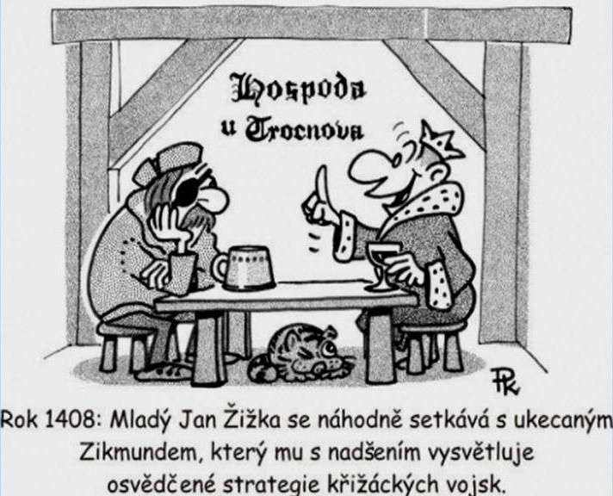
Úkoly 22.3.
Vyberte si jednu z možností zpracování pramene
(Možnost I, II, III) a pokuste se podle ní zpracovat Váš pramen II.
zase: ca. ½ až 1 str. textu, pošlete mi jí prosím do 20.3.
2. Porovnejte tři textové úryvky (M. Beard, U. Eco, N. Zemon Davis) a
proved‘te krátkou analýzu (Jak pracují s prameny? Co se vám nejvíce
líbilo a proč?)
3. Denně 30min psaní

